Slide 1

A Canon EOS R Rendszer
Új Korszak a Képalkotásban Executive Summary
Notes:
Üdvözlöm Önöket! A mai prezentáció során egy izgalmas technológiai ugrást, a Canon új, EOS R kamerarendszerét fogjuk áttekinteni. Még ha nem is vagyunk mindannyian profi fotósok, látni fogjuk, hogyan oldottak meg a mérnökök egy olyan problémát, amely évtizedek óta gátolta a tökéletesebb képek elkészítését. Vágjunk is bele!

Slide 2
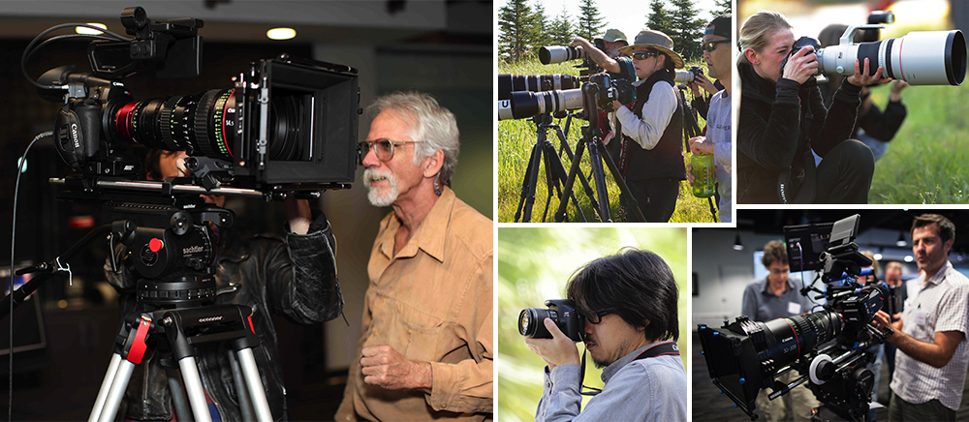
A Canon EOS R Rendszer: Új Korszak
Célkitűzés: Az optikai teljesítmény és a kreatív működési rugalmasság maximalizálása a globális piacon.
Fókuszterület: Új generációs, full-frame tükör nélküli (mirrorless) technológia bevezetése álló- és mozgóképhez.
A Rendszer Lényege: Egy teljesen új tervezésű, innovatív RF bajonett (lens mount) architektúra.
Kompatibilitás: A meglévő EF és EF-S lencsék teljes körű támogatásának integrálása az új ökoszisztémába.
Notes:
Képzeljék el ezt úgy, mint egy új alapozást egy háznál: a jövőbeli igények, mint a szebb, részletesebb képek és a jobb videók megkövetelték, hogy a Canon a nulláról tervezzen egy új csatlakozást a lencsék és a fényképezőgépek között. Ezt hívjuk RF bajonettnek. Ez a technológia nemcsak a profiknak, hanem mindenkinek szól, miközben a régi, már megvett lencséinket is tovább használhatjuk vele.

Slide 3
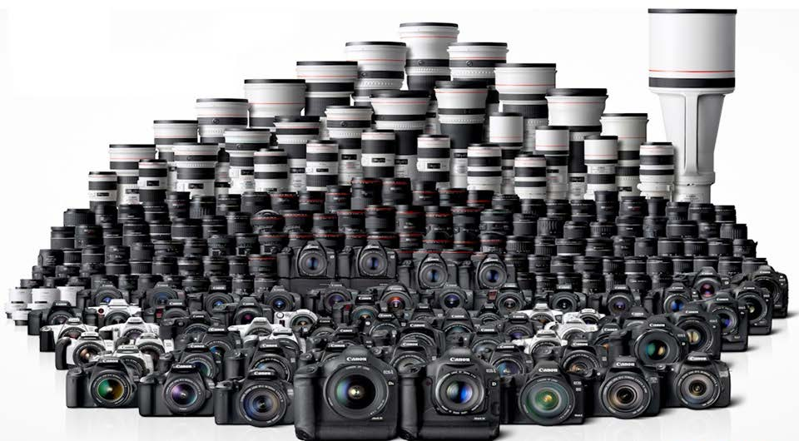
A Harmincéves EF Rendszer Korlátai
Fizikai gátak: A hagyományos EF bajonett (54 mm átmérő, 44 mm távolság) elérte a lencsetervezési rugalmasság határait.
Adatátviteli sebesség: A 8-tűs (pin) elektronikus kapcsolat sávszélessége mára már korlátozó tényezővé vált.
Fejlesztési limitációk: Kevés az elektronikus csatorna az új, összetett operációs funkciók kiszolgálására.
Fókusz korlátok: Szűkös lehetőségek a modern, szenzor-alapú autofókusz (AF) rendszerek maximalizálásában.
Notes:
Miért is kellett egyáltalán váltani? A régi, úgynevezett EF rendszer 30 évig szolgált minket. Gondoljanak bele, 30 évvel ezelőtt hol tartottak a számítógépek! Bár hatalmas siker volt, a belső adatátviteli sebessége – mintha csak egy szűk csövön akarnánk sok vizet átnyomni – már nem bírja el a mai modern, szupergyors fókuszálást és a hatalmas felbontású videókat. Új, szélesebb 'csőre' volt szükség az adatoknak.

Slide 4
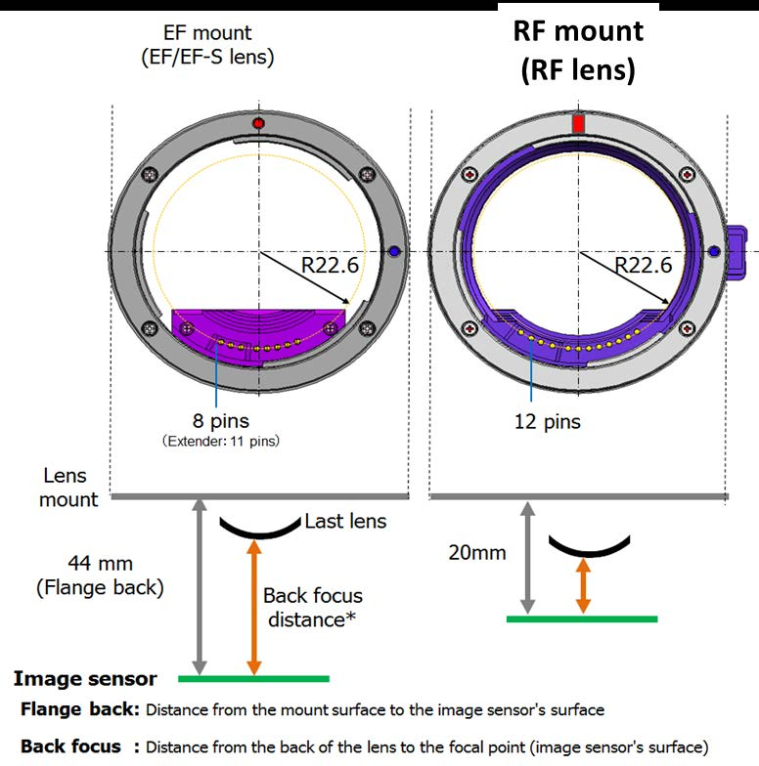
Az RF Bajonett Innovációja
Belső átmérő megőrzése: Az 54 mm-es belső átmérő megtartása az optimális fényáteresztés érdekében.
Rövidített bázistávolság (Flange Back): A szenzor és a bajonett távolsága 44 mm-ről mindössze 20 mm-re csökkent.
Növelt sávszélesség: A csatlakozók számának 8-ról 12-re történő emelése biztosítja a nagysebességű kommunikációt.
Tervezési szabadság: Nagy átmérőjű hátsó lencsetagok helyezhetők közvetlenül a full-frame szenzor elé.
Notes:
És itt jön a képbe az új találmány! A nyílás átmérője maradt 54 milliméter, hogy továbbra is sok fény jusson be. Viszont a lencse és a képérzékelő közötti távolságot a felére, 20 milliméterre csökkentették. Az érintkezők számát pedig 8-ról 12-re növelték. Ez pontosan olyan, mintha egy kétsávos autópályát négysávosra bővítenénk: a kamera és a lencse most már villámgyorsan, valós időben tud kommunikálni egymással.

Slide 5
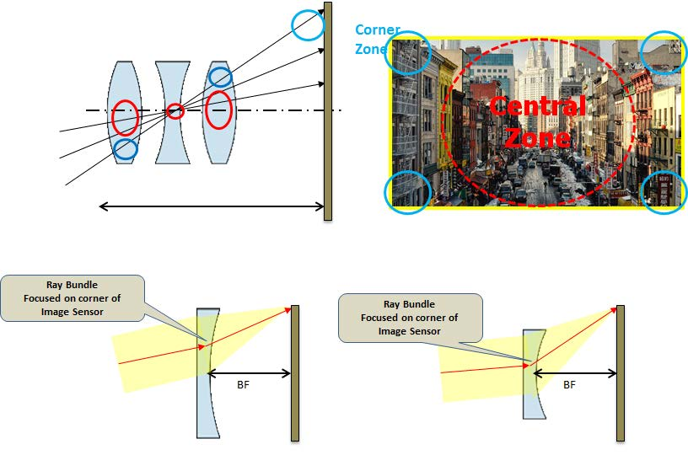
Optikai Aberrációk Kezelése
Fénytörési kihívások: A fénytörés fokozásával drasztikusan nőnek a kromatikus és monokromatikus képhibák (aberrációk).
Optikai megoldás: A nagy hátsó lencsék 'kíméletesebb' szögben vetítik a fénysugarakat a szenzor sarkaiba, csökkentve a torzítást.
Digital Lens Optimizer (DLO): Beépített képoptimalizáló szoftverrendszer a kamerában a finomfelbontás javítására.
DLO Működése: Valós időben, a RAW fájlok feldolgozásakor korrigálja a diffrakciót és a lencsespecifikus hibákat.
Notes:
Amikor egy üvegen keresztül nagyon erősen megtörjük a fényt, képhibák keletkezhetnek – például furcsa színes sávok jelennek meg a tárgyak szélein. Az új rendszer viszont megengedi, hogy a nagy lencséket sokkal közelebb tegyék a gép belsejéhez, így a fény lágyabb, kíméletesebb szögben érkezik, és kevésbé torzul a kép. Amit pedig a fizika nem tud megoldani, azt egy beépített okos szoftver, a Digital Lens Optimizer a másodperc töredéke alatt automatikusan kijavítja helyettünk.

Slide 6
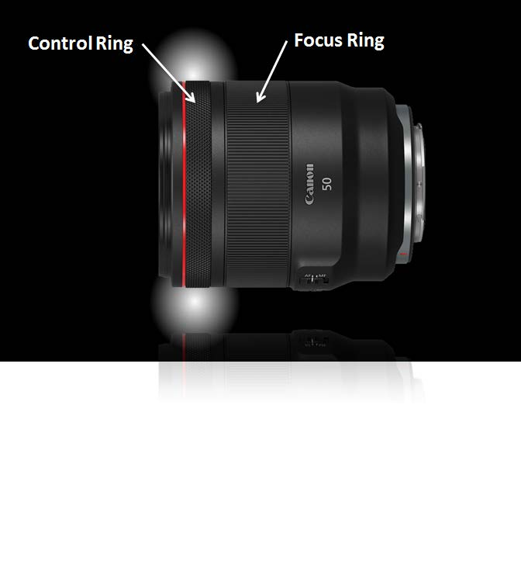
Az RF Lencsék Exkluzív Funkciói
Vezérlőgyűrű (Control Ring): A fókuszgyűrű mellett egy új, testreszabható gyűrű az expozíciós beállításokhoz (Rekesz, ISO, Zársebesség).
Változtatható fókusz-irány: A kézi élességállítás gyűrűjének forgásiránya szoftveresen, egyéni preferencia szerint megfordítható.
'Fly-by-wire' fókuszálás: Nincs mechanikus kapcsolat; a fókuszgyűrű csak finom elektronikus jeleket küld az autófókusz motornak.
Szenzorvédelem: Kikapcsoláskor a rekeszlamellák automatikusan bezárulnak, védve a szenzort a káros fénysugaraktól.
Notes:
Ezek az új lencsék nemcsak okosabbak, de sokkal kényelmesebbek is. Kaptak egy extra, tekerhető gyűrűt a gép elején, amire bármilyen funkciót beállíthatunk, mondjuk a fényerő szabályozását. Ráadásul az élességállítás most már teljesen elektronikus. Ez azt jelenti, hogy amikor tekerjük a fókuszgyűrűt, nem kattogó fogaskerekek mozognak odabent, hanem egy néma elektronika finoman és hangtalanul végzi a dolgát – ami videózásnál hatalmas előny.

Slide 7
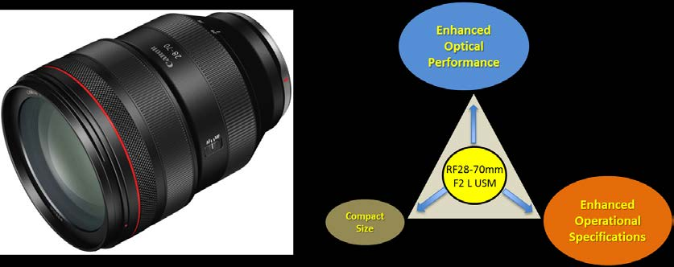
Az Induló RF Lencsekínálat (1. Rész)
RF28-70mm F2 L USM: Szabványos, L-szériás zoomobjektív egyedülálló, állandó f/2.0 fényerővel a teljes tartományban.
Méretbeli előny: A nagy bajonett és rövid bázistávolság miatt a frontlencse része kompaktabb maradhatott.
RF50mm F1.2 L USM: Nagy átmérőjű, standard fix objektív extrém f/1.2 rekeszértékkel.
Fejlett bevonatok: Air Sphere Coating (ASC) technológia a becsillanások és szellemkép minimálisra csökkentésére.
Notes:
A géphez azonnal bemutattak pár elképesztő lencsét is. Az első egy igazi technológiai csoda, amivel szinte sötétben is remekül lehet fotózni, és a régi rendszerben ekkora méretben egyszerűen képtelenség lett volna megépíteni. A második lencse pedig a portréfotósok álma: már a legnagyobbra nyitott blendénél, azaz a legtöbb beengedett fénynél is hibátlan, tűéles képet ad.

Slide 8
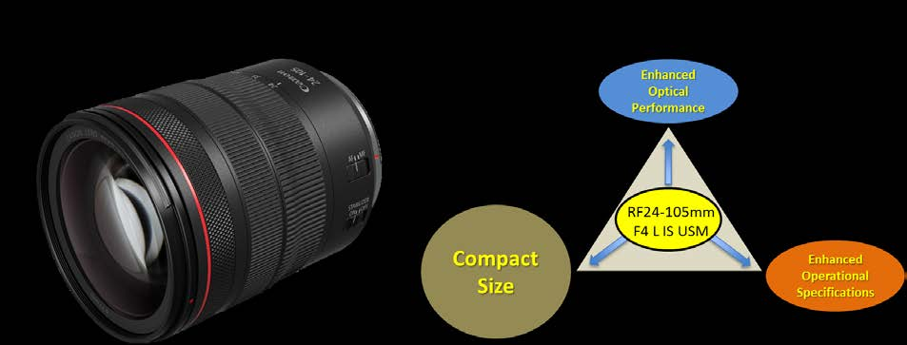
Az Induló RF Lencsekínálat (2. Rész)
RF24-105mm F4 L IS USM: Kompakt f/4-es zoom, integrált képstabilizátorral professzionális és 'low-budget' mozgóképes feladatokhoz.
Nano USM meghajtás: Extra vékony, rendkívül gyors és néma ultrahangos fókuszmotor, ideális videózáshoz.
RF35mm F1.8 MACRO IS STM: Széles látószögű objektív f/1.8 fényerővel és 0.5x makró nagyítással.
Kompakt felépítés: Léptetőmotor (STM) gondoskodik a finom mozgásról, könnyű kivitelben.
Notes:
Gondoltak a mindennapi felhasználókra és a mozgékony videósokra is. A képernyőn látható 24-105-ös lencse egy igazi 'mindenes'. Olyan beépített motorral rendelkezik, ami egyáltalán nem ad ki hangot, így a videókba nem hallatszik bele a kattogás. A mellette lévő 35 milliméteres lencse pedig kicsi, könnyű, remek választás utazáshoz, vagy ha nagyon közelről akarunk lefotózni például egy virágot.

Slide 9
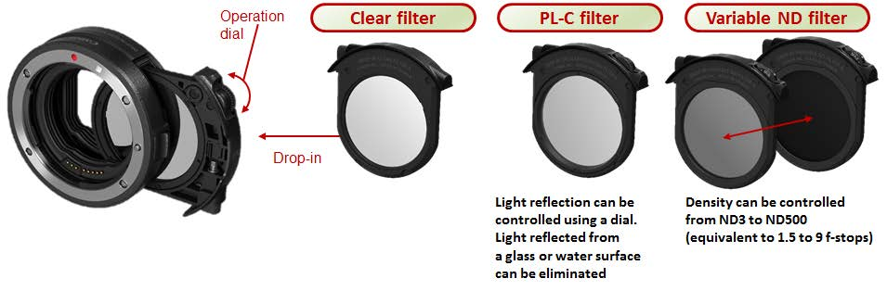
EF Mount Adapterek
Stratégiai integráció: A hatalmas globális EF/EF-S lencsekínálat maradéktalan átemelése az EOS R ökoszisztémába.
Mount Adapter EF-EOS R: Alapmodell a tökéletes fizikai és elektronikus csatlakoztatáshoz, teljesítményveszteség nélkül.
Control Ring Adapter: A régebbi EF lencséket is felruházza az új, beépített szenzoros expozíció-vezérlő gyűrű funkciójával.
Drop-In Filter Adapter: Professzionális adapter beépített, cserélhető szűrő-nyílással (cirkuláris polár vagy változtatható ND).
Notes:
Biztosan sokakban felmerül a kérdés: mi lesz az otthon lévő, régi, drága objektívekkel? Ki kell dobni őket? Szó sincs róla! A Canon háromféle átalakítót, úgynevezett adaptert is készített, amivel a régi lencséinket zökkenőmentesen és minőségromlás nélkül használhatjuk az új gépen. Sőt, ezekkel az átalakítókkal a régi lencsék még okosabbak is lesznek, mint valaha!

Slide 10
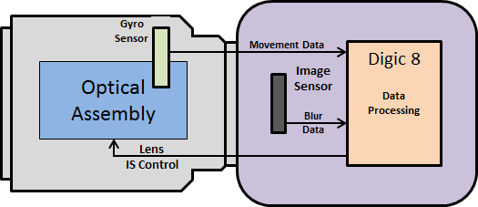
Képstabilizáció és Dual Pixel AF
Interaktív Stabilizáció: A lencse giroszkópja és a szenzor elmozdulás-adatai (DIGIC 8 processzor) közösen harcolnak a remegés ellen.
5-Tengelyes videós IS: A lencse optikai stabilizációját a szenzor elektronikus stabilizációja öttengelyessé egészíti ki mozgóképnél.
Dual Pixel fókuszálás: Minden egyes képalkotó szenzorpixelben két fotodióda végzi a villámgyors fázisérzékelést.
Kiterjesztett fókusz-lefedettség: A manuálisan választható fókuszpontok a kép szélességének 88%-át, magasságának 100%-át lefedik.
Notes:
A tiszta és éles kép elérésében két fontos dolog segít: a rázkódáscsökkentés és az automata fókusz. Az új rendszerben a gépváz és a lencse folyamatosan kommunikál egymással, és közösen küszöbölik ki a kezünk remegését – mintha láthatatlan állványról filmeznénk! A fókusz pedig szinte a teljes képernyőn, villámgyorsan megtalálja a témát, még akkor is, ha nagyon sötét van.

Slide 11
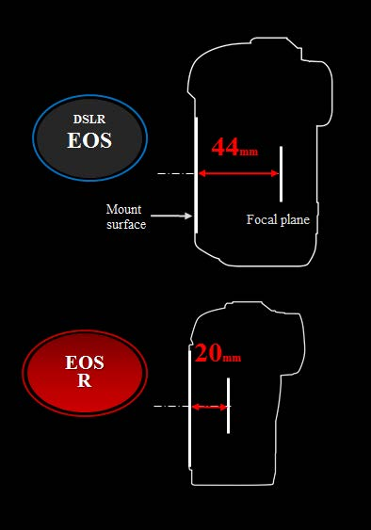
Összegzés: A Jövő Alapköve
Mérnöki paradigmaváltás: Az RF rendszer az EF hagyatékára építve bontja le a lencsetervezés korábbi fizikai korlátait.
Szinergia a rendszerben: Tökéletesebb hardveres integráció az optika, a mechanika és a nagysebességű digitális jelfeldolgozás között.
Kész a jövő kihívásaira: Fejlesztési potenciál a folyamatosan növekvő szenzorfelbontáshoz és extenzív fényerő-igényekhez.
Kompakt forma: Jelentős méretcsökkenés (flange back) anélkül, hogy a strukturális stabilitás vagy az optikai teljesítmény csorbát szenvedne.
Notes:
Összefoglalva elmondhatjuk: az EOS R rendszer nem egy egyszerű ráncfelvarrás, hanem egy teljesen új, mérnöki alap, ami évtizedekre meghatározza majd a fotózás és videózás jövőjét. A Canon ledöntötte a fizikai korlátokat, hogy kisebb gépeket építhessen sokkal szebb képminőséggel. Ezzel a rendszerrel a Canon felkészült a jövő technológiai kihívásaira. Köszönöm szépen a figyelmüket!

